Slide 1





Niveau
2
Français
Période 2
Semaine 4 - Séance 4
Écoles Pionnières – Année scolaire 2024-2025
Version en cours d’amélioration.

Slide 2


Pour l’enseignant
Ce support est optimisé pour un visionnage en mode diaporama sur un écran d’ordinateur.

Slide 3
Pour l’enseignant
Orientations générales

Slide 4




Pour l’enseignant
Conventions pour l’usage des supports
Pages réservées à l’enseignant
Explications et consignes à dire aux élèves
Audio enregistré (déclenchement automatique)

Slide 5








Pour l’enseignant
Pictogrammes pour la gestion de la leçon.
Modelage.
Les élèves écoutent.
Questions directes.
L’enseignant désigne des élèves.
Dites-le en arabe
Les élèves disent le mot en arabe.
Répétition chorale.
Toute la classe participe.
Lecture silencieuse.
Passage au tableau.
Un élève réalise la tâche.
Pratique autonome.
L’enseignant circule entre les rangs.
Observation.
Les élèves observent.

Slide 6



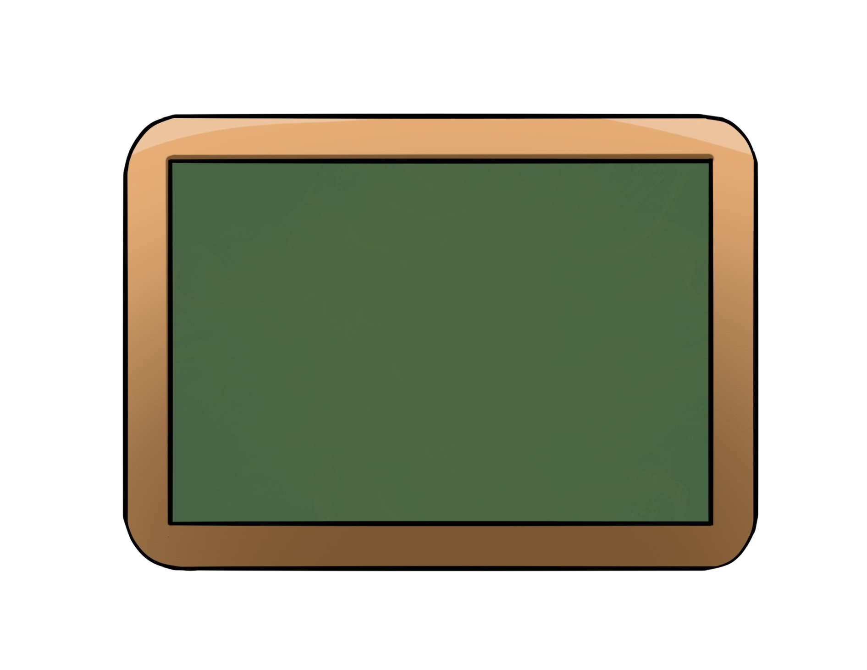
Pour l’enseignant
Matériel technique
PC + PPT
Pointeur
Projection ajustée
Matériel didactique
Livret
Ardoise

Slide 7


Pour l’enseignant
Exemples de projections bien ajustées

Slide 8
Pour l’enseignant
Organisation pédagogique

Slide 9
Pour l’enseignant
Organisation pédagogique
L'enseignement du français en 2ème année a pour objectif d'amener les élèves au palier 4 en lecture pour être capables de lire des mots avec des graphèmes complexes, ainsi qu'au niveau A1 à l’oral et à l’écrit, en compréhension et en production.
L’année scolaire est structurée en 5 périodes de 6 semaines. Les 5 premières semaines de chaque période sont dédiées à l’étude d’un thème, tandis que la sixième semaine est consacrée au rebrassage et à l’évaluation des compétences acquises.
La première période est réservée au rebrassage des apprentissages des années précédentes, selon une approche spiralaire, afin de consolider les bases requises pour les périodes suivantes.
Lors de cette première période, chaque séance suit une organisation commune autour de quatre activités clés : vocabulaire, outils de langue, lecture et écriture.
Période 1 : Rebrassage spiralaire
Période 2 : Mon école
Période 3 : Ma famille et ma maison
Période 4 : Mon corps et mon alimentation
Période 5 : Ma journée

Slide 10
Pour l’enseignant
Programme de la période 2

Slide 11

Pour l’enseignant
Attendus de la période 2
CO: Compréhension Orale PO: Production Orale LF: Lecture-Fluence PE: Production Ecrite OL: Outils de Langue

Slide 12
Pour l’enseignant
Programmation thématique de la période 2
Thème : « Mon école »
Sous-thèmes :
Semaine 1 : Où sont les élèves ?
Semaine 2 : Qu’est-ce que tu fais à l’école ?
Semaine 3 : Quand est-ce que tu as français ?
Semaine 4 : Qu’est-ce que tu dois faire à l’école ?
Semaine 5 : Qu’est-ce que tu aimes faire à l’école ?
Semaine 6 : Révision et évaluation

Slide 13
Pour l’enseignant
Programme de la semaine

Slide 14
Pour l’enseignant
Organisation de la semaine
Séance 1
Séance 4
Vocabulaire
Écoute active du dialogue
Lecture
Actes de parole
Activités d’écriture
Séance 2
Séance 5
Révision du vocabulaire
Lecture
Actes de parole
Appropriation des actes de parole
Activités d’écriture
Séance 3
Séance 6
Lecture
Actes de parole
Activités d’écriture
Révision de la semaine

Slide 15
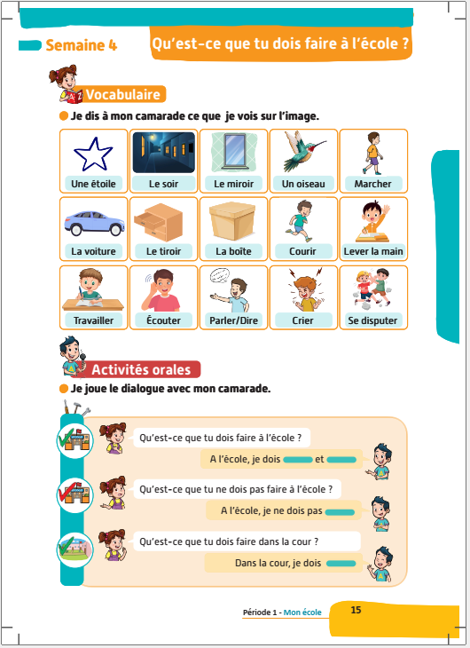
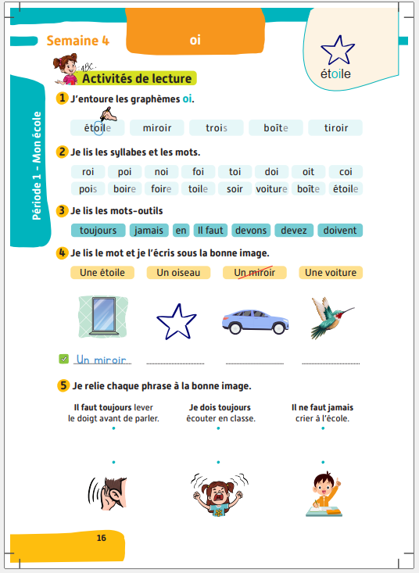
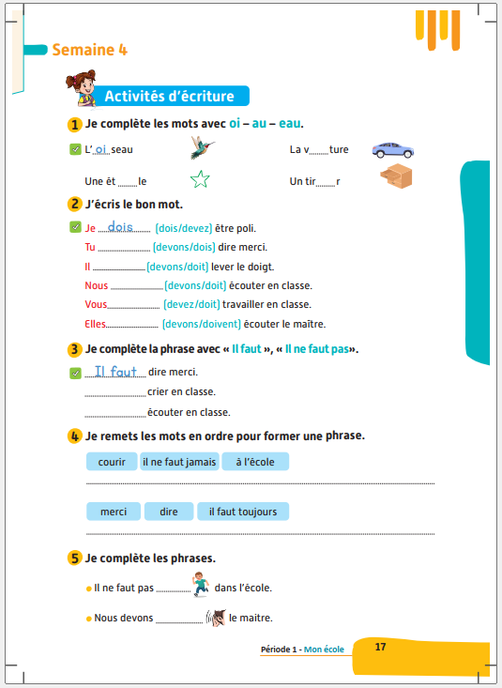
Pour l’enseignant
Contenus de la semaine 4

Slide 16
Séance 4
1. Lecture
Lire et comprendre des phrases simples.
2. Actes de parole
Qu’est-ce que tu dois faire à l’école ?
Le verbe devoir au présent.
3. Activités d’écriture
Compléter des phrases avec le mot convenable.

Slide 17


Pour l’enseignant
Objectifs de l’activité
Lire et comprendre des phrases simples.

Slide 18

Bonjour les enfants. Nous allons commencer une nouvelle leçon de français.

Slide 19

1. Lecture | 2. Actes de parole | 3. Écriture
Aujourd’hui, nous allons apprendre à lire des phrases. Soyez attentifs !

Slide 20

1. Lecture | 2. Actes de parole | 3. Écriture
Je vais lire ces mots. Écoutez bien.
Il faut en avant toujours
écouter crier jamais lever

Slide 21
1. Lecture | 2. Actes de parole | 3. Écriture
Qui veut passer au tableau pour lire les mots?
Il faut en avant toujours
écouter crier jamais lever

Slide 22
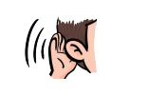

1. Lecture | 2. Actes de parole | 3. Écriture
  Lisez silencieusement la phrase ?
Il faut toujours écouter à l’école.

Slide 23
1. Lecture | 2. Actes de parole | 3. Écriture
  Il faut toujours écouter à l’école.
Il faut toujours écouter à l’école.

Slide 24
1. Lecture | 2. Actes de parole | 3. Écriture
  Qui veut passer au tableau pour lire la phrase ?
Il faut toujours écouter à l’école.

Slide 25
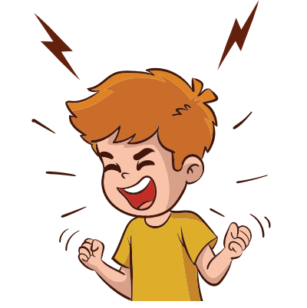

1. Lecture | 2. Actes de parole | 3. Écriture
  Lisez silencieusement la phrase ?
Tu ne dois jamais crier en classe.

Slide 26
1. Lecture | 2. Actes de parole | 3. Écriture
  Tu ne dois jamais crier en classe.
Tu ne dois jamais crier en classe.

Slide 27
1. Lecture | 2. Actes de parole | 3. Écriture
  Qui veut passer au tableau pour lire la phrase ?
Tu ne dois jamais crier en classe.

Slide 28

1. Lecture | 2. Actes de parole | 3. Écriture
  Lisez silencieusement la phrase ?
Il doit toujours lever le doigt.

Slide 29
1. Lecture | 2. Actes de parole | 3. Écriture
  Il doit toujours lever le doigt.
Il doit toujours lever le doigt.

Slide 30
1. Lecture | 2. Actes de parole | 3. Écriture
  Qui veut passer au tableau pour lire la phrase ?
Il doit toujours lever le doigt.

Slide 31

1. Lecture | 2. Actes de parole | 3. Écriture
Prenez le livret et le crayon.

Slide 32

1. Lecture | 2. Actes de parole | 3. Écriture
Allez à la page 16.

Slide 33
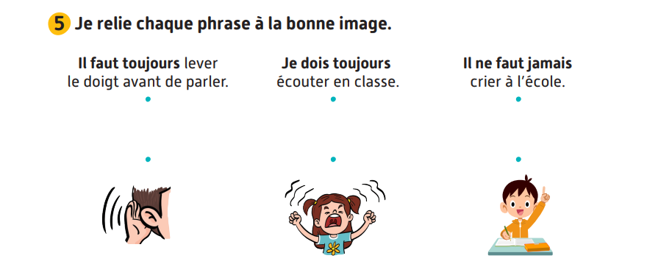
1. Lecture | 2. Actes de parole | 3. Écriture
Activité 5 : Lisez et reliez chaque phrase à la bonne image.
Je vais circuler entre les rangs pour vous aider.

Slide 34

1. Lecture | 2. Actes de parole | 3. Écriture
Activité 5. Correction

Slide 35
Séance 4
1. Lecture
Lire et comprendre des phrases simples.
2. Actes de parole
Qu’est-ce que tu dois faire à l’école ?
Le verbe devoir au présent.
3. Activités d’écriture
Compléter des phrases avec le mot convenable.

Slide 36
Pour l’enseignant
Objectifs de l’activité
S’approprier l’acte de parole :
Qu’ est-ce que tu dois faire à l’école ?
Utiliser des outils de langue :
Le verbe devoir au présent.

Slide 37



1. Lecture | 2. Actes de parole | 3. Écriture
Voici Karim et Rita. Nous allons réécouter leur dialogue. Soyez attentifs.

Slide 38

1. Lecture | 2. Actes de parole | 3. Écriture
Diffusion automatique.

Slide 39

1. Lecture | 2. Actes de parole | 3. Écriture
Rita dit : «Qu’est-ce que tu dois faire dans la cour?». Qui veut répéter ?
Qu’est-ce que tu dois faire dans la cour?

Slide 40

1. Lecture | 2. Actes de parole | 3. Écriture
Que signifie : « Qu’est-ce que tu dois faire dans la cour?» en arabe ?
Qu’est-ce que tu dois faire dans la cour?

Slide 41

1. Lecture | 2. Actes de parole | 3. Écriture
Karim dit : « Dans la cour, Je dois être poli.» Qui veut répéter ?
Dans la cour, Je dois être poli.

Slide 42
1. Lecture | 2. Actes de parole | 3. Écriture
Que signifie : « Dans la cour, Je dois être poli.» en arabe ?
Dans la cour, Je dois être poli.

Slide 43

1. Lecture | 2. Actes de parole | 3. Écriture
Ce garçon est poli. Il dit merci.
Ce garçon est poli.
Merci

Slide 44
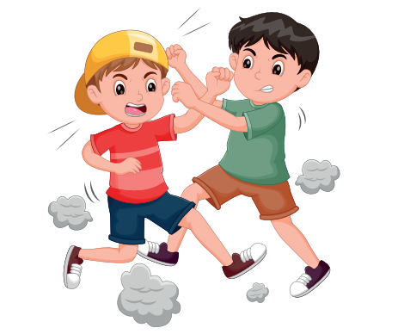
1. Lecture | 2. Actes de parole | 3. Écriture
Pour être poli, il ne faut pas se disputer.

Slide 45
1. Lecture | 2. Actes de parole | 3. Écriture
Il ne faut pas se disputer. Qui veut répéter?
Il ne faut pas se disputer.

Slide 46
1. Lecture | 2. Actes de parole | 3. Écriture
Il faut / Il ne faut pas.
Répétez.
Il faut
Il ne faut pas

Slide 47
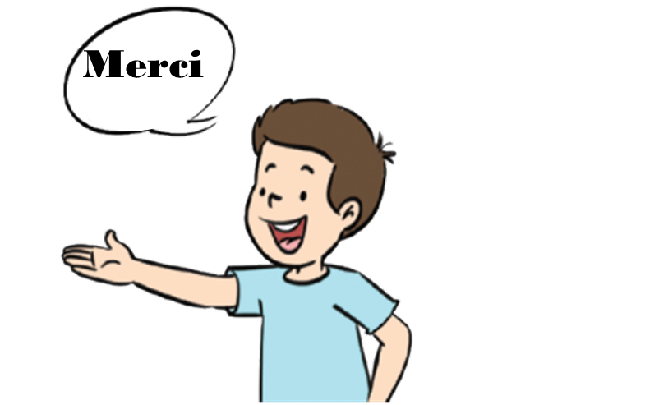
1. Lecture | 2. Actes de parole | 3. Écriture
Qu’est ce qu’il faut faire dans la cour?
Qui veut répondre avec une phrase ?
Qu’est ce qu’il faut faire dans la cour?

Slide 48
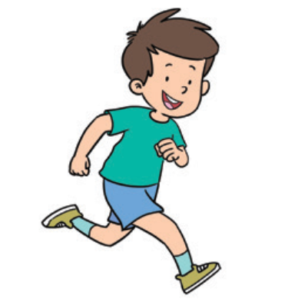
1. Lecture | 2. Actes de parole | 3. Écriture
Qu’est ce qu’il ne faut pas faire dans la cour?
Qui veut répondre avec une phrase ?
Qu’est ce qu’il ne faut pas faire dans la cour?

Slide 49
Séance 4
1. Lecture
Lire et comprendre des phrases simples.
2. Actes de parole
Qu’est-ce que tu dois faire à l’école ?
Le verbe devoir au présent.
3. Activités d’écriture
Compléter des phrases avec le mot convenable.

Slide 50
Pour l’enseignant
Objectifs de l’activité
Utiliser le verbe devoir au présent de l’indicatif.
Utiliser correctement « il faut », il ne faut pas».

Slide 51
1. Lecture | 2. Actes de parole | 3. Écriture
Prenez le livret et le crayon.

Slide 52
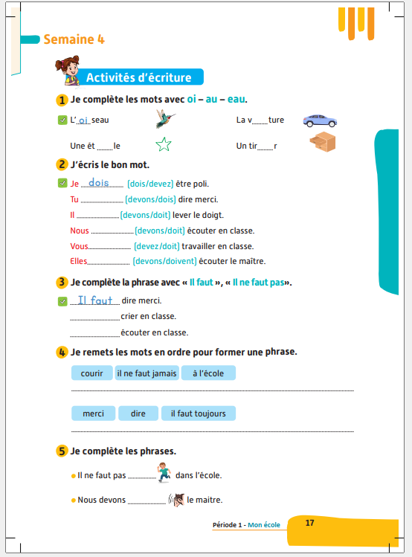
1. Lecture | 2. Actes de parole | 3. Écriture
Allez à la page 17.

Slide 53
1. Lecture | 2. Actes de parole | 3. Écriture
Nous avons vu le verbe devoir au présent. Répétons ensemble.
Le verbe devoir au présent
Je dois
Tu dois
Il doit /Elle doit
Nous devons
Vous devez
Ils doivent /Elles doivent

Slide 54
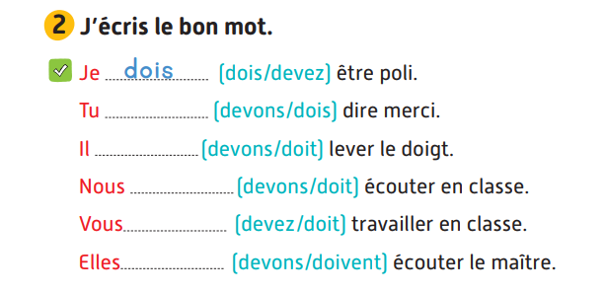
1. Lecture | 2. Actes de parole | 3. Écriture
Activité 2. Ecrivez le bon mot; la bonne forme du verbe devoir.

Slide 55
1. Lecture | 2. Actes de parole | 3. Écriture
Activité 2. Correction
dois
doit
devons
devez
doivent

Slide 56
1. Lecture | 2. Actes de parole | 3. Écriture
Nous avons vu : il faut / il ne faut pas.
Répétons ensemble.
Il faut
Il ne faut pas

Slide 57
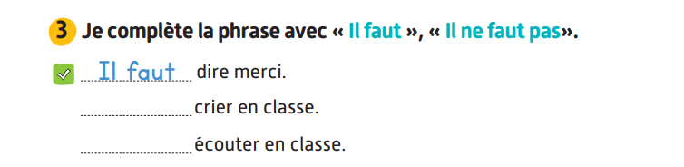
1. Lecture | 2. Actes de parole | 3. Écriture
Activité 3. Complétez les phrases avec « il faut », «il ne faut pas».

Slide 58
1. Lecture | 2. Actes de parole | 3. Écriture
Activité 3. Correction
Il ne faut pas
Il faut

Slide 59

C’est le moment de l’étoile.
Le gagnant de l’étoile est : [nom de l’élève]
Moment de l’étoile

Slide 60




Qui peut me dire pourquoi [prénom] a obtenu l’étoile ?

Slide 61
La séance d’aujourd’hui est terminée. À demain !

Slide 62

المرجو ملء الاستبيان حول الحصص الدراسية المقدمة في إطار التدريس الصريح
(استمارة موجهة للأساتذة)
مسح رمز الاستجابة السريعة (Qr code)
أو
الولوج عبر الرابط أسفله:
https://forms.gle/MPZzCzLAsK9AdG8x7

